Slide 1
第2章 短时傅立叶变换与
Gabor变换
2.1 连续信号的短时傅立叶变换
2.2 短时傅立叶反变换
2.3 离散信号的短时傅立叶变换
2.4 Gabor变换的基本概念
2.5 临界抽样时连续信号展开系数的计算
2.6 过抽样情况下连续信号展开系数的计算

Slide 2
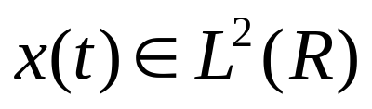
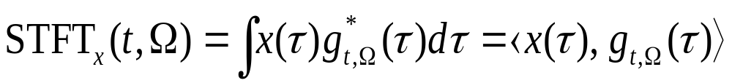
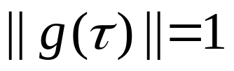
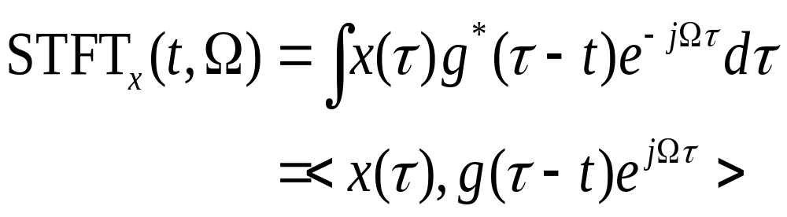
2．1 连续信号的短时傅立叶变换
（Short Time Fourier Transform，STFT）
概念：
其STFT定义为:
式中
窗函数应取对称函数。

Slide 3







x(τ)
0
τ
Ω
FT
FT
FT
0

Slide 4
由于 是窗函数，因此它在时域应是有限支撑的;
同理， 在时域也是有限支撑的;
由于 在频域是线谱，所以STFT的基函数
的频谱的形状取决于 ，接近于有限支撑的。
而频率中心由 来决定， 这样，利用STFT可实
现对 时－频定位的功能。

Slide 5
由于
所以：
STFT的频域表达式
对 在时域加窗
对 在频域加窗
等效
有了时－频定位功能，下面再关心其时－频分辨率。

Slide 6

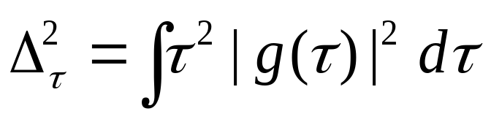
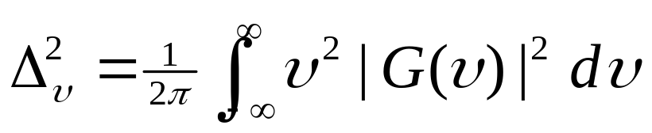
时—频分辨率
时间中心 由 的中心位置所决定 ，即
频率中心 由G(v)的中心决定，即
时宽：
思考：各与什么有关
与时移 无关
带宽：
与频移 无关
？

Slide 7
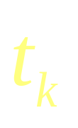

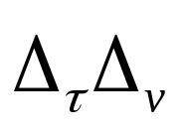


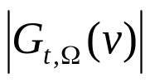


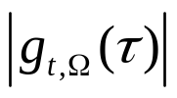


时间中心在 处
频率中心在 处
分辨“细胞”为
STFT的基函数
分辨“细胞”和
无关，即不
论 和 处
在何处，分辨细
胞的形状都保持
不变。这是STFT的特点。
Ω₂
Ω₁

Slide 8
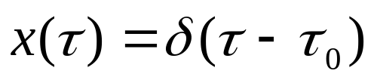
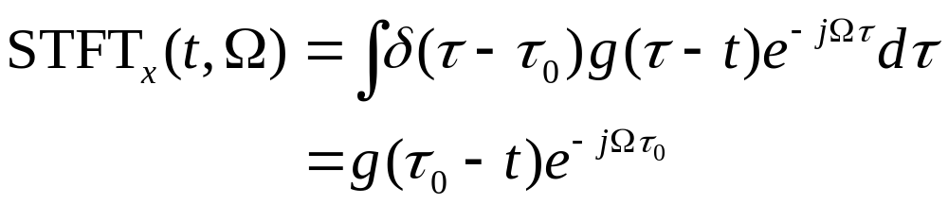
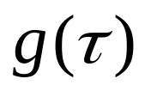
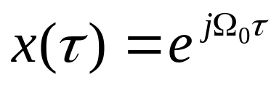
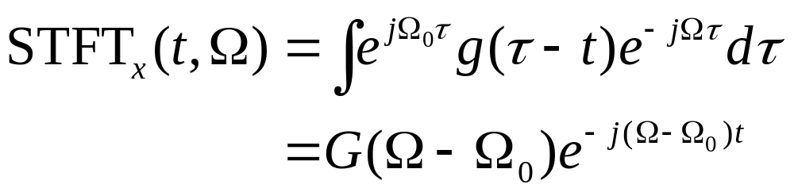
例1
令 ，可以求出其
该例说明，STFT的时间分辨率由窗函数 的宽度而决定。
例2
若 ，则
STFT的频率分辨率由 频谱的宽度来决定。

Slide 9



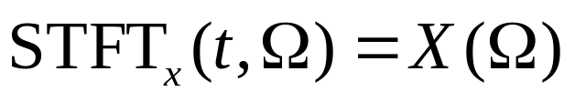
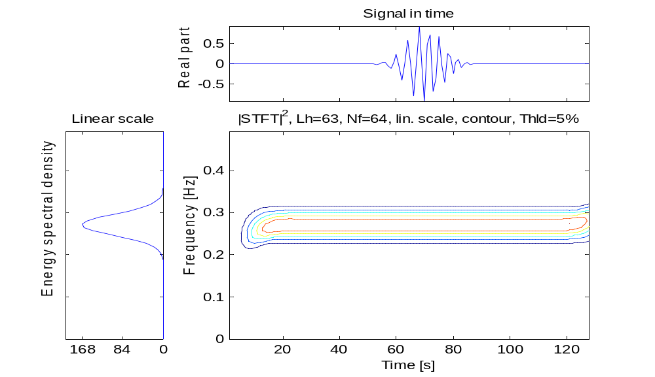
例3
若 ，则 ，
这时，STFT减为简单的FT，这将给不出任何的时间定位信息。其实，由于 为无限宽的矩形窗，故等于没有对信号作截短。
高斯Chirp调制信号

Slide 10

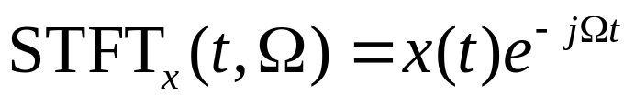
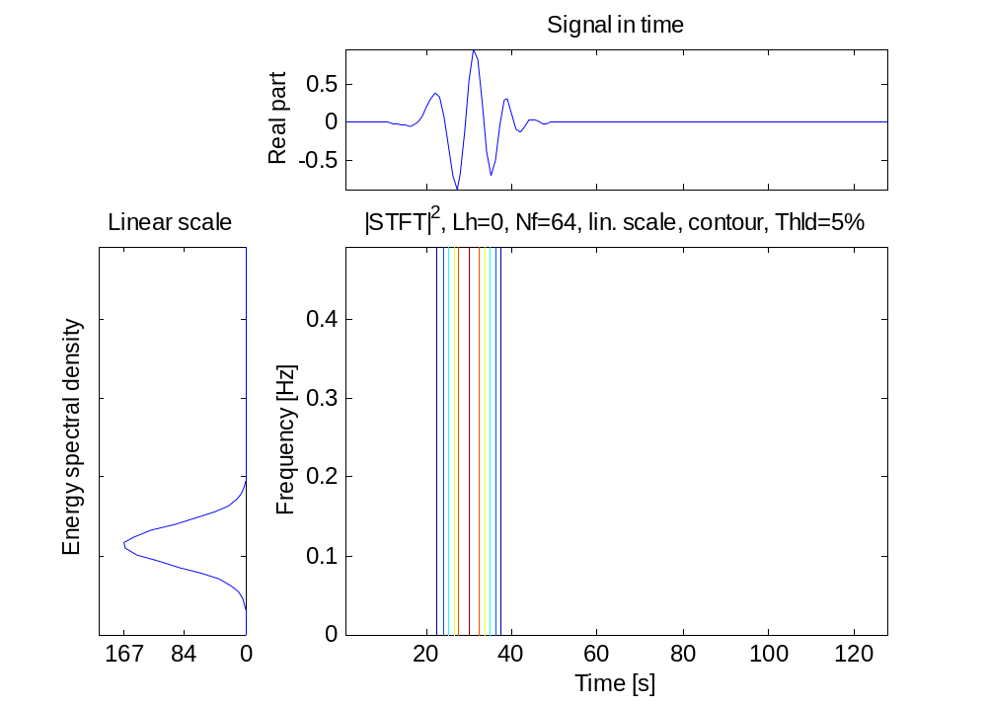
例4
令 ，则
可准确地实现时域定位，但无法实现频域定位。

Slide 11

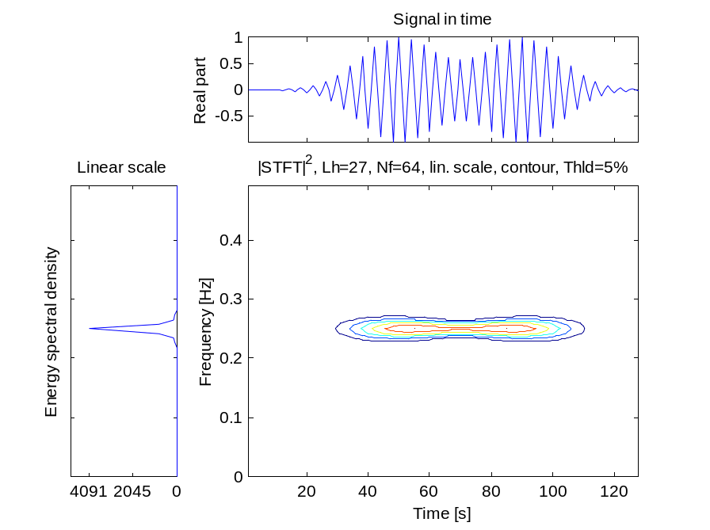
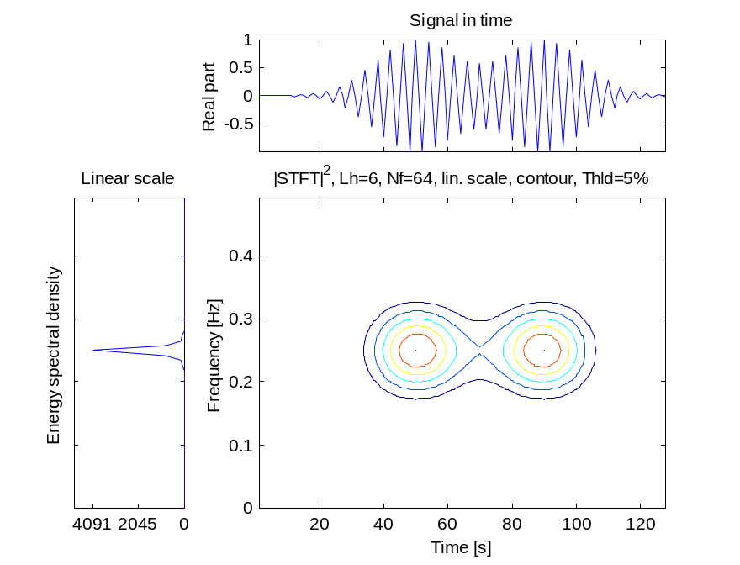
例5
设 由两个时频“原子”构成, 一个时间中心在
处，时宽是32，另一个时间中心在
处时宽也是32，调制信号的归一化频率都是0.25 。
选择 为Hanning窗
窗函数的宽度为55
窗函数的宽度为13

Slide 12
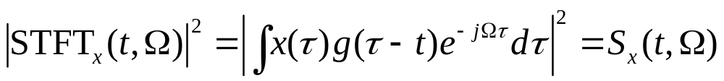

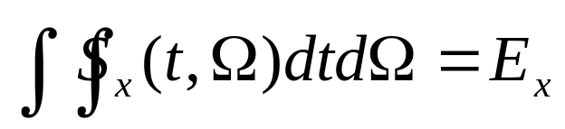
概念：
“谱图（spectrogram）”
谱图是恒正的，且是实的。
由于
所以
谱图是信号能量的分布。

Slide 13
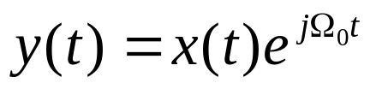
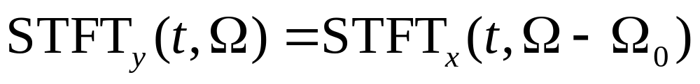
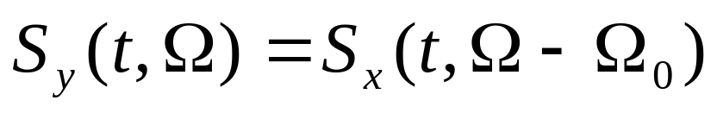
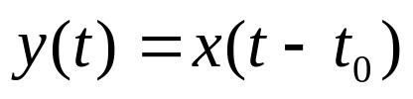
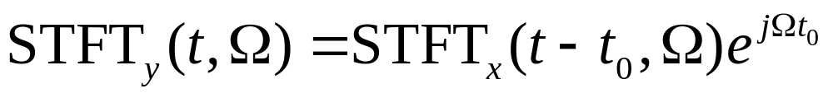
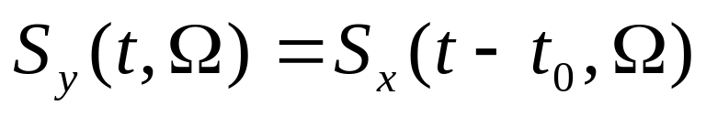
STFT和谱图的性质
若 ，则
若 ， 则

Slide 14
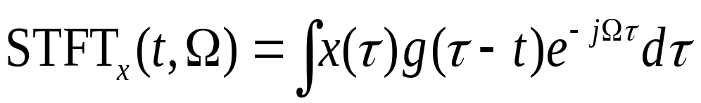
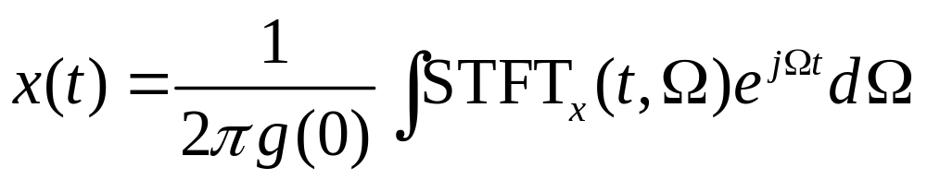
2.2 短时傅立叶反变换
短时傅里叶反变换有不同的表示形式：
取反变换
STFT的一维反变换表示

Slide 15
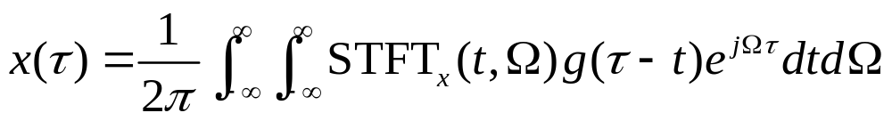
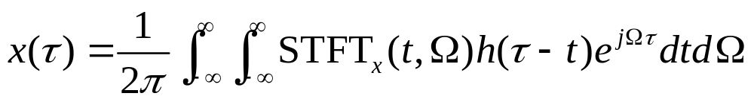
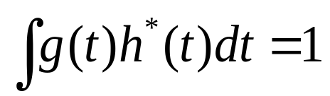
STFT的二维反变换来表示 ：
区别
用 的对偶函数 来表示

Slide 16
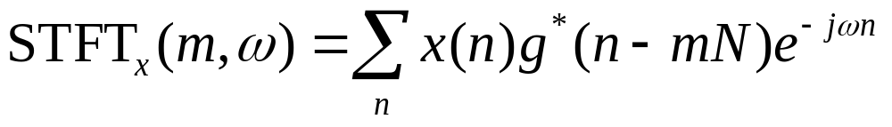
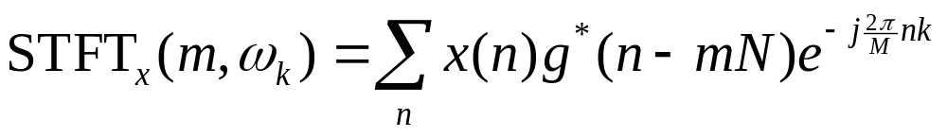
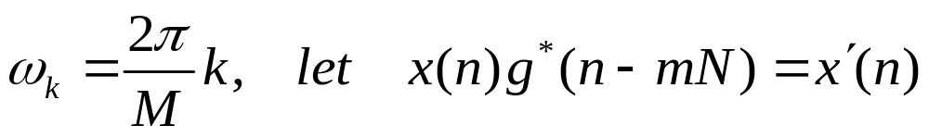
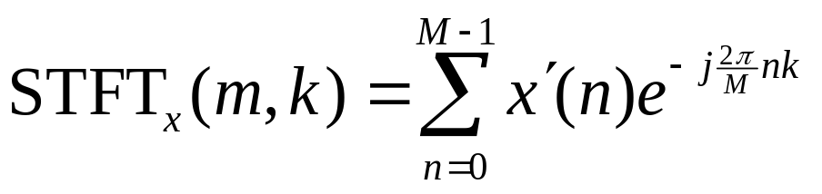


2.3 离散信号的短时傅立叶变换
DTFT
DFT
：窗函数移动的序号
是在时间轴上窗函数移动的步长，
是一个周期 的分点数。
窗函数宽度

Slide 17
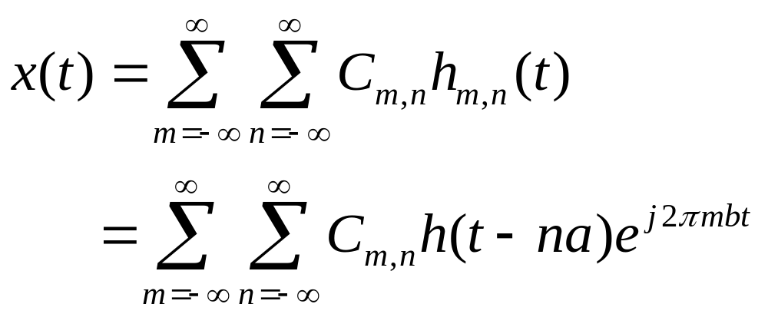





2.4 Gabor变换的基本概念
早在1946年，Gabor就提出：可用时－频平面上离散栅格上的点来表示一个连续的一维信号：
：栅格的时间长度
：栅格的频率长度

Slide 18
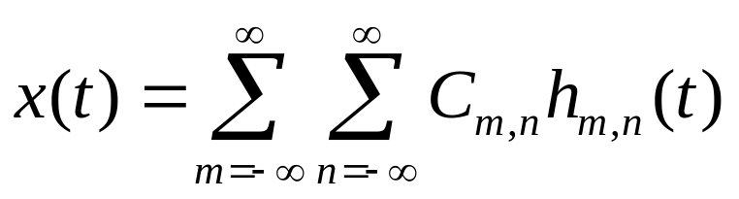









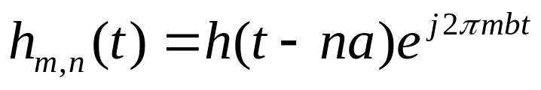

Gabor展开系数；
母函数
展开的基函数
移位＋调制

Slide 19

1.如何选择 a 和b？
2.如何选择母函数
3.如何求C_{m,n}?
？问题
？
4. 是否任一能量有限信号都可作 Gabor 分解？
5. 时－频平面离散栅格上的任一个二维函数是否都唯一地对应一个一 维的信号？

Slide 20
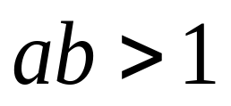
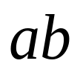
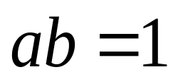
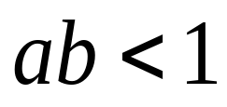
如果 ，即栅格过稀，我们将缺乏足
够的信息来恢复原信号；
如果 过小，必然会出现信息的冗余。类
似于对一维抽样时抽样频率过大的情况。
：临界抽样（Critical Sampling）
：欠抽样（Undersampling）
：过抽样（Oversampling）
欠抽样将引起信息的丢失，因此很少被研究；

Slide 21
使用高斯窗
取临界抽样
Gabor最早提出：
临界抽样最简单；
高斯窗满足不定原理的下限；
高斯窗的傅里叶变换仍然是高斯的。
原因
但是，由于展开系数计算的困难，Gabor展开长期没有被重视； 从1946年～1980年，人们也不断地提出一些计算的方法，但都不理想。直到 Bastians于1980年提出了用“对偶”函数计算Gabor系数的方法，这一问题才初步的被解决。 当时，考虑的是 的临界情况

Slide 22
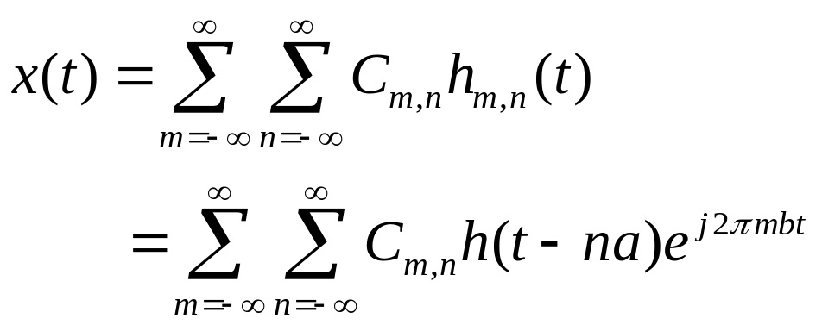
2.5 临界抽样情况下连续信号 Gabor展开系数的计算
如何计算
？
选择一母函数 ，移位加调制：
假定内积结果就是

Slide 23
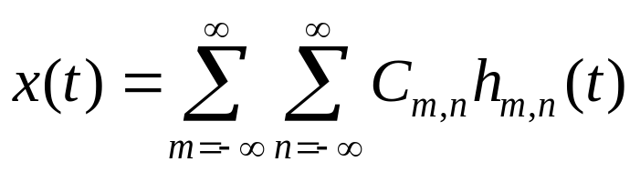
目标：找到 的关系：

Slide 24
满足该条件的 被认为是完备的，从而可实现对 的准确重建。
双正交关系
求解Gabor系数的方法：
（1）选择一个母函数 ；
（2）求其对偶函数 ，使之满足双正交关系；
（3）做内积 ，从而得到 。

Slide 25
可以证明，若矩形窗函数的宽度等于Gabor展开中移位的步长，那么该矩形窗的移位之间是正交的，其对偶函数仍是同样的矩形窗。
对高斯窗
可求出
式中

Slide 26
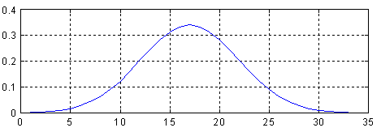
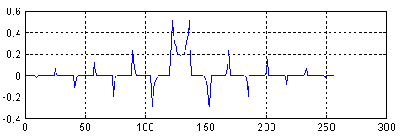
可以看出，在临界抽样的情况下，尽管 是高斯的，但 却是非高斯的，而且完全不具备能量集中的性能。可以设想，用这样的对偶函数来重建原信号，重建结果将是不稳定的。

Slide 27
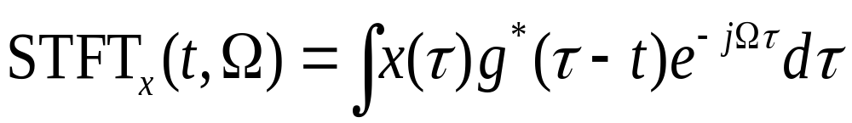



Gabor展开和STFT的关系
即：Gabor系数是在离散栅格上求出的STFT
1990年，Welex 和 Ras 将对偶函数的概念扩展到过抽样的情况，即
时，用 表示 将会产生冗余。这说明 不是正交的基函数，那么， 将不唯一。为了讨论该问题，需要标架理论。用来研究构成标架的条件、边界A和B的计算、对偶标架 的求解，直至导出的有效计算方法。

Slide 28





2.6 过抽样情况下连续信号 Gabor展开系数的计算
简单的结论：
欠抽样，基函数 不完备，构不成标架；
临界抽样， 线性独立，对偶函数 存在，且唯一。 有好的时－频定位， 却不一定；
过抽样，存在表示的冗余，但可求出 ，它可形成一个标架。

Slide 29
将标架理论推广到二维：若 构成标架，则
成立
下述定理说明，在 时， 不能构成标架：
Balian－Law定理：选择
如果 构成一个标架，那么，必有

Slide 30








过抽样情况下Gabor展开系数的计算:
选定一个窗函数 ；
选定时－频平面上的步长 和 ，要求
,即 取 为大于1 的整数；
计算 的Zak变换 ；
计算 的Zak变换 ；
计算
做Zak反变换
可得

Slide 31

计算展开系数
注意：还要包括信号的离散化

Slide 32

Gabor展开的研究大致可归纳为如下三个方面
1 Gabor系数的快速计算，这包括连 续 Gabor展开，离散Gabor展开等；
2 Gabor标架理论
3 Gabor展开的应用

Slide 33

Chirp信号的Gabor 变换， q=4

